Slide 1
Ассоциация «Клуб бухгалтеров и аудиторов некоммерческих организаций» (Москва) в рамках проекта «Информационная поддержка НКО: налогообложение и бухгалтерский учёт. Этап V»

Slide 2
при финансовой поддержке Фонда президентских грантов

Slide 3
220-й вебинар Ассоциации "КБА НКО" 26.12.2023
«Новое в налогообложении НКО в 2024 году»
в рамках проекта
«Информационная поддержка НКО: налогообложение и бухгалтерский учёт. Этап V»
с использованием гранта Президента Российской Федерации на развитие гражданского общества, предоставленного Фондом президентских грантов

Slide 4
Эксперт
сегодняшнего
вебинара

Slide 5
Гамольский Павел Юрьевич – Президент Ассоциации “Клуб бухгалтеров и аудиторов некоммерческих организаций”.

Slide 6
Деятельность Ассоциации:
Ежеквартальные встречи московского Клуба
Встречи региональных Клубов (Абакан, Екатеринбург, Казань, Красноярск, Нижний Новгород, Ленинградская область, Санкт-Петербург, Саратов, Севастополь, Ульяновск, Челябинск)
Регулярные обзоры изменений в законодательстве, касающихся НКО
Консультационные семинары и вебинары
Серия книг «Некоммерческие организации» под общей редакцией П.Ю. Гамольского

Slide 7
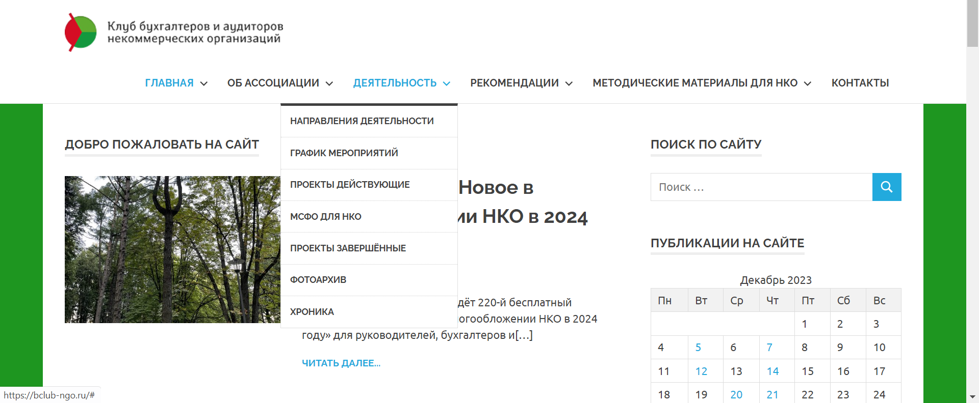

Slide 8
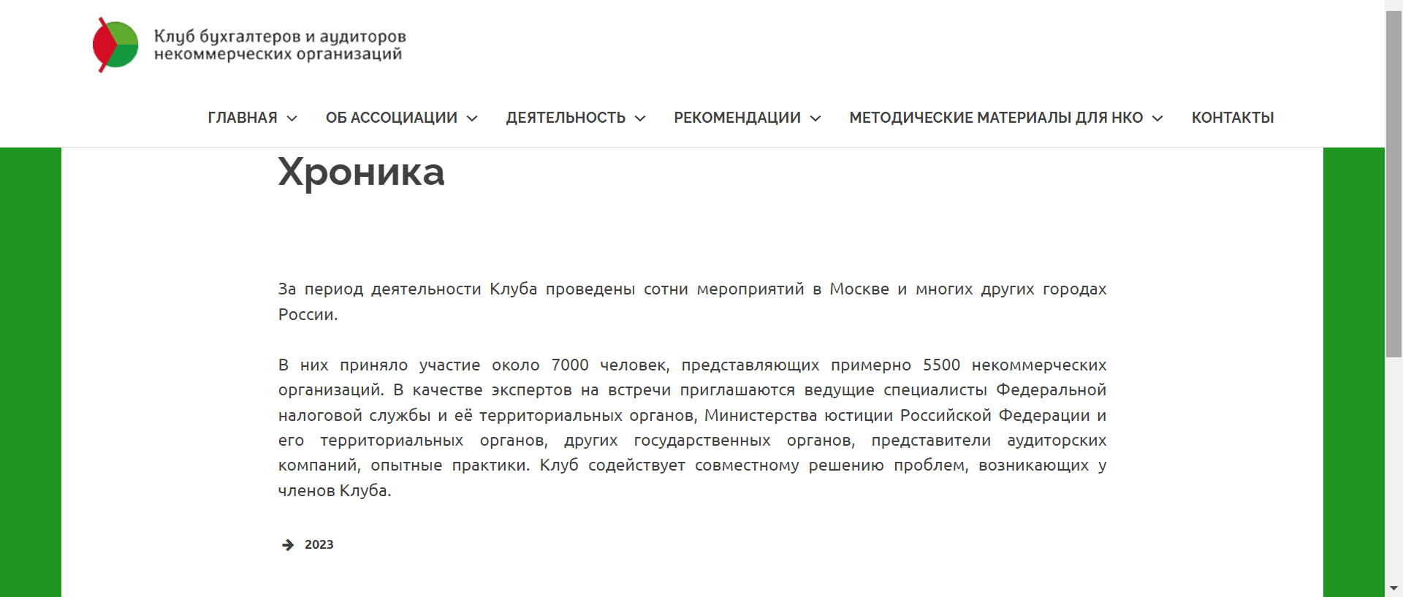

Slide 9
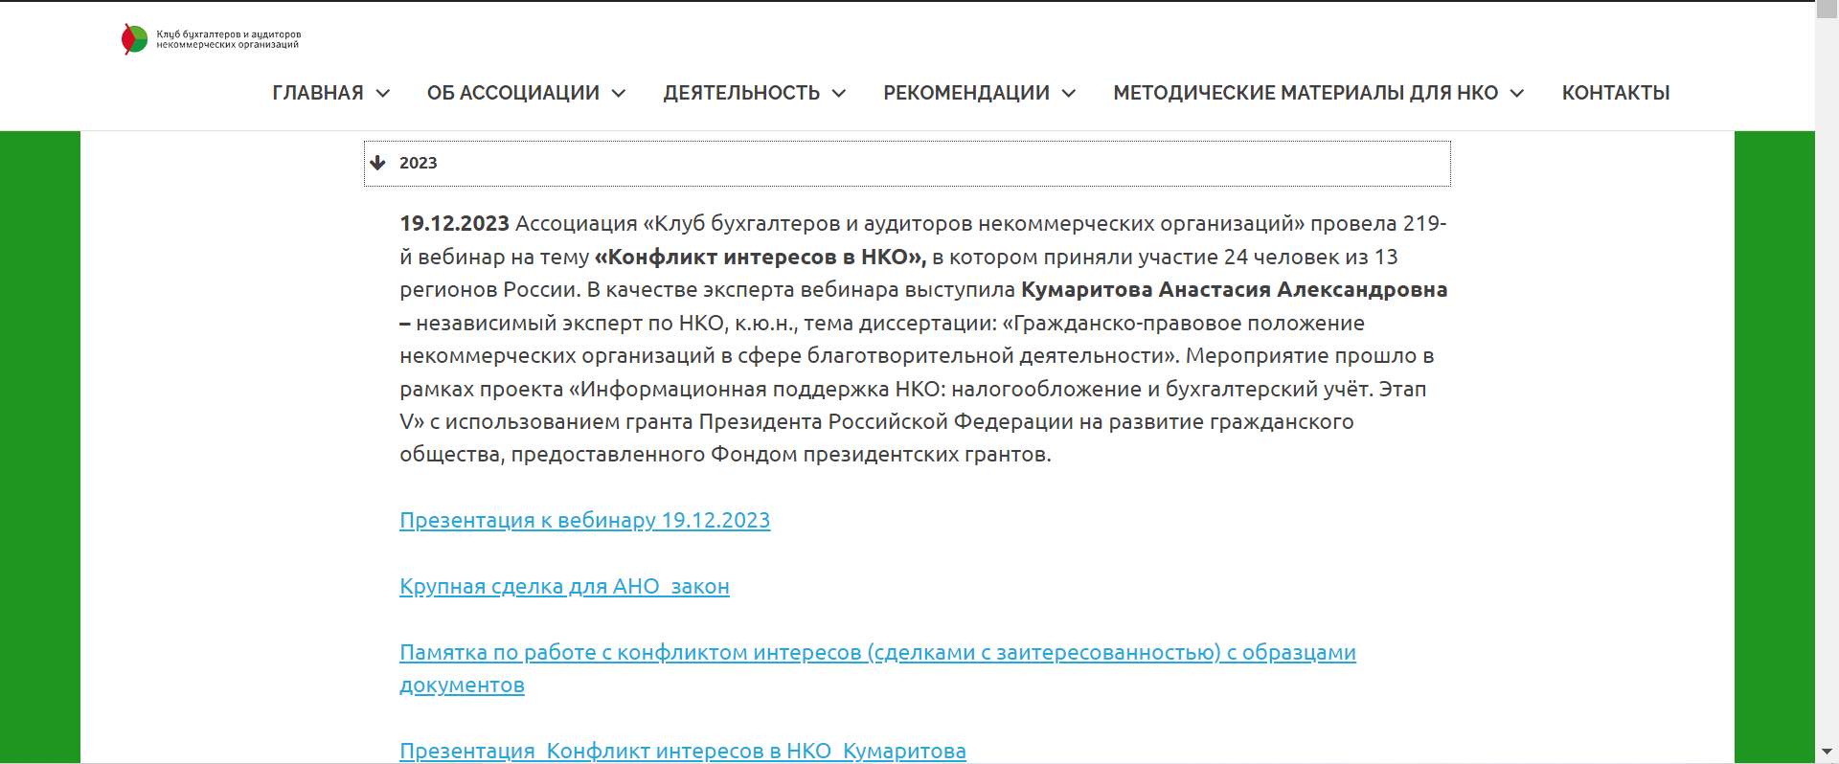

Slide 10
Присоединяйтесь к нам
* в Контакте:
https://m.vk.com/public183078827?from=groups
* в Телеграмм:
https://t.me/bclubngo

Slide 11
Наши вебинары в Интернете
*https://www.youtube.com/channel/UCjTcVOe3ucOVpB84OsPaLnQ/videos
*Открыта подписка на обновление канала

Slide 12
План-график вебинаров на январь 2023 г.
10.01.2024. г. Москва. 221-й вебинар «Отчитываемся по гранту: договор возмездного и безвозмездного оказания услуг». Эксперт – Дробот Юлия Викторовна, руководитель Автономной некоммерческой благотворительной организации развития и поддержки территорий «ЮЛВИД-ЦЕНТР», член Ассоциации «Юристы за гражданское общество». Регистрация: https://klub-buhgalterov-nko.timepad.ru/event/2674870/
16.01.2024. г. Москва. 222-й вебинар «Ответы на вопросы по бухгалтерcкому учёту и налогообложению» для руководителей, бухгалтеров и активистов СО НКО». Эксперты: Гамольский Павел Юрьевич – Президент Ассоциации “Клуб бухгалтеров и аудиторов некоммерческих организаций”, Неверов Григорий Николаевич – директор ООО «РТФ-аудит», Савкова Людмила Николаевна – генеральный директор ООО «Мета-консалтинг», Шаронова Маргарита Игоревна – аудитор. Регистрация: https://klub-buhgalterov-nko.timepad.ru/event/2674876/
23.01.2024. г. Москва. 223-й вебинар «Типовые уставы НКО». Эксперт: Кустова Елизавета Николаевна, директор Автономной некоммерческой организации содействия развитию некоммерческих организаций и межнациональных отношений «Дом некоммерческих организаций Владимирской области», юрист Ассоциации «Юристы за гражданское общество», старший преподаватель кафедры гражданского права и процесса Юридического института Владимирского государственного университета им. А.Г. и Н.Г. Столетовых. Регистрация: https://klub-buhgalterov-nko.timepad.ru/event/2674883/
30.01.2024. г. Москва. 224-й вебинар «Оформление отношений с добровольцами (волонтёрами), взаимодействие организаторов волонтёрской деятельности с органами власти и государственными (муниципальными) организациями». Эксперт – Селитраров Артём Станиславович – директор Центра правовой и учебно-методической поддержки социальных инициатив Урала «Третий сектор» (Екатеринбург). Регистрация: https://klub-buhgalterov-nko.timepad.ru/event/2674894/

Slide 13
Контакты Ассоциации:
Телефон:
Сайт:
Электронная почта:
+7 (495) 972-80-68
bclub-ngo.ru
bclub-ngo2014@mail.ru

